Slide 1







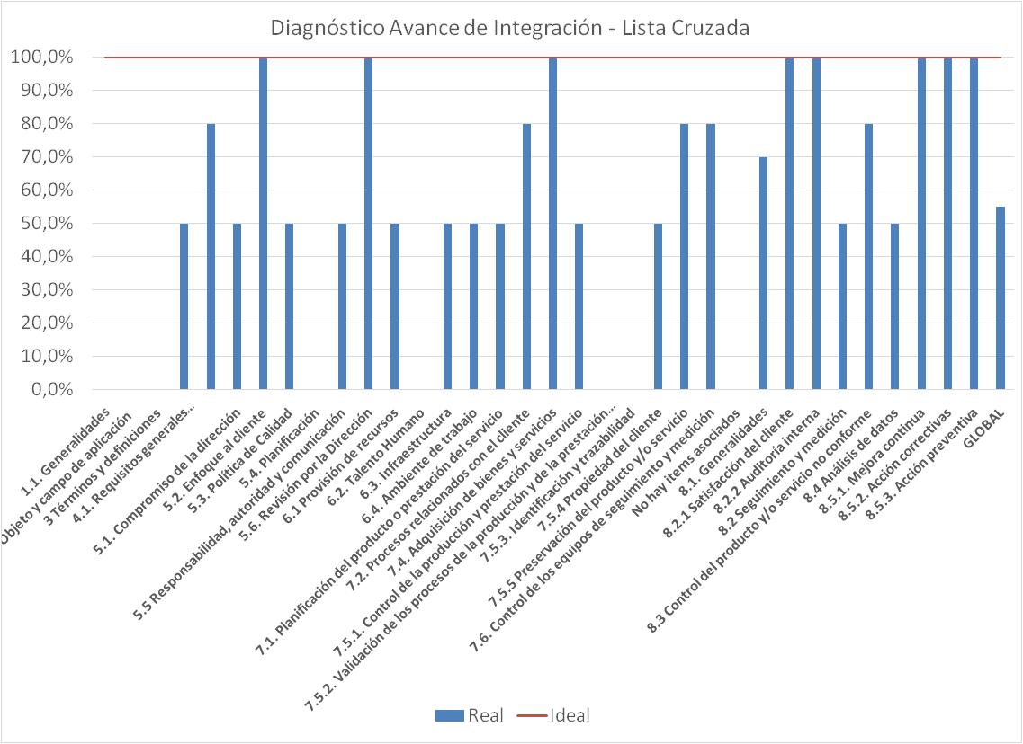
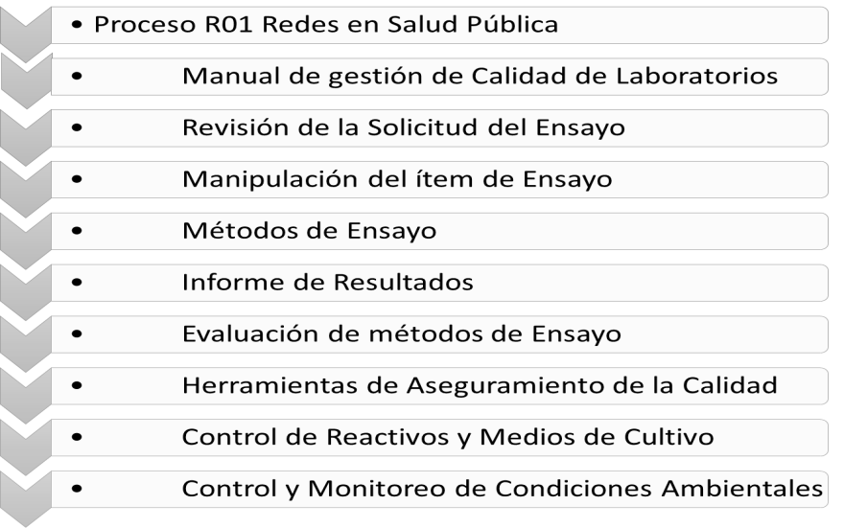
SIG: Resultados de un Esfuerzo Colectivo
LOGO
INSTITUCION
Diana M. Martínez C. – Diana P. Martínez H. – Luis C. Martínez A. – Lynda P. Prieto N.
Instituto Nacional de Salud – Dirección de Redes en Salud Pública – Subdirección de Gestión de Calidad de Laboratorios de Salud Pública
RESUMEN
RESULTADOS
CONCLUSIONES
El Instituto Nacional de Salud (INS)como entidad científico técnica en salud pública con cobertura a nivel Nacional, es el Laboratorio nacional de referencia y vigilancia de eventos de alto impacto en salud. Presta los servicios de Evaluación del desempeño de Laboratorios y Bancos de Sangre a nivel nacional, genera informes nacionales de la gestión de las Redes de laboratorios Donación y trasplantes, emite Informes de diagnóstico de la situación de las Redes, da Lineamientos técnicos para coordinación de Redes y Resultados de ensayo en los eventos de interés en salud pública, a través del proceso REDES EN SALUD PUBLICA. Bajo este contexto, y con el fin de prestar este servicio con altos estándares de calidad, acreditó cinco (5) métodos de ensayo bajo la norma ISO/IEC 17025:2005 otorgada por el Organismo Nacional de Acreditación de Colombia-ONAC; de igual forma está implementando acciones que buscan la ampliación el alcance incluyendo metodologías que fortalecen la misión institucional. Adicional a ello, el INS tiene certificados sus procesos bajo la norma NTCGP 1000:2009 e ISO 9001:2008 desde el año 2011, como una estrategia para fortalecer la gestión y mejorar los procesos, se encuentra integrando dichos sistemas de forma que se articule el sistema en el marco de la gestión por procesos. La mecánica de integración y su operación es objeto del trabajo que se presenta a continuación.
Palabras clave: Instituto Nacional de Salud (INS), Subdirección de Gestión de Calidad de Laboratorios de Salud Pública (SGCLSP), Sistema Integrado de Gestión (SIG), Eventos de interés en salud pública, Integración, Mejora, Ciclo de Deming (PHVA)
Diagnóstico de Gestión
Proyección de líneas de trabajo al interior de la SGCLSP: Gestión y mejora, Acreditación, Aseguramiento metrológico, los cuales han mejorado la operación y la comunicación en doble vía de lineamientos y estrategias de implementación
Fortalecimiento del papel de Roles de operación del SIG: (facilitador técnico, responsable de calidad, responsable técnico, facilitador de calidad), lo que mejora de manera significativa la ejecución de actividades, y el nivel de responsabilidad y autoridad en las mismas.
Planificación de las actividades a través de la formulación del plan de integración que incluye cronogramas de ejecución de las mesas técnicas en los niveles propuestos para el desarrollo de los puntos de contacto definidos
Estructuración del SGC
Implementación
Figura 4. Diagnostico avance integración Lista cruzada NTCGP 1000:2009- ISO/IEC17025:2005– INS
Mejora Continua
Proyección de Evaluación de Implementación mediante un mecanismo de auditoría interna.
La aplicación de diagnósticos iniciales permite mejorar las proyecciones para la implementación de sistemas de gestión así como la planificación de estrategias y actividades.
La implementación de sistemas de calidad y la integración formulada en el marco de las actividades del INS a través del modelo de gestión del ciclo PHVA, ofrece una estrategia conducente a procesos de mejora que fortalecen la gestión interna en el marco de la misión institucional.
La etapa de implementación evidenció que las actividades de aplicación del SGC, con un abordaje de aplicabilidad sistemática de los documentos, es necesaria para garantizar la estandarización de los procesos.
Así mismo demostró que se fortaleció el esquema de registro, que aporta de manera significativa en a la sostenibilidad de la conformidad y por ende la trazabilidad del quehacer de los procesos.
Se evidenció que se ha hecho más robusto el esquema de autocontrol, como fuente de mejora, al identificar potenciales desviaciones para realizar su tratamiento.
Se observó a través de la participación activa, la socialización y la capacitación del personal de los laboratorios, una transformación de la cultura de la calidad, al ser partícipes de la construcción colectiva del SIG.
La cantidad de documentos de los sistemas hacen que la revisión e integración de los mismos sea dispendiosa por la responsabilidad compartida con los otros procesos institucionales, generando amplia gestión documental en la eliminación y actualización en los casos que aplique, por lo que resulta apropiado el abordaje desde mesas técnicas, que involucren todos los actores
El modelo de gestión integrada, garantiza el cumplimiento de requisitos de distintos contextos normativos.
DOCUMENTO/ REQUISITO | PRINCIPAL LOGRO DE INTEGRACION
Lineamientos para documentar el SIG/ 4.3 CONTROL DE LOS DOCUMENTOS/ 4.13 CONTROL DE LOS REGISTROS | Se fortalece la gestión documental al mejorar la trazabilidad y versionamiento de los documentos. Se mejora las responsabilidades específicas de elaboración revisión y aprobación, a través de la “Matriz de responsabilidad documental “, que orienta los roles e intervención según la estructura documental.
Administración y control de documentos/ 4.3 CONTROL DE LOS DOCUMENTOS/ 4.13 CONTROL DE LOS REGISTROS | Se impacta el control documental en la redefinición del periodo de revisión de la documentación para laboratorios bajo el alcance de la norma ISO17025. Se incluyen criterios de revalidación de la documentación, aseguramiento de confidencialidad en el control de registros y definición de tiempos de generación de Backup para registros técnicos generados por laboratorio. Se fortalece la apropiación y aplicación de los documentos con el manejo de evidencias de socialización documental.
Acciones correctivas, Preventivas y de Mejora/ 4.11 ACCIONES CORRECTIVAS/4.12 ACCIONES PREVENTIVES/4.11.4 SEGUIMIENTO DE LAS ACCIONES CORRECTIVAS | Se fortalece la estrategia para el manejo de las acciones correctivas a través de la inclusión de políticas para su gestión. Se introduce el concepto de Auditorías adicionales para laboratorios bajo el alcance de la norma, que fortalecerá adicionalmente, los esquemas de autocontrol.
Revisión por la Dirección / 4.15 REVISIONES POR LA DIRECCIÓN | Se fortalece la herramienta para la documentación de la mejora y se incluye producto/trabajo servicio no conforme.
Auditorías internas/ 4.14 AUDITORÍAS INTERNAS | Se afianzan los requisitos de la norma ISO17025 con la definición y responsabilidad del gestor del programa de auditorías e Inclusión de la definición de auditoria adicional, auditoria combinada, observados y notas en equipo auditor.
Solicitud de adquisiciones, bienes y servicios/ 4.6 COMPRAS DE SERVICIOS Y DE SUMINISTROS | Fortalecimiento de la trazabilidad en la realización de los ensayos definición de necesidades conforme a especificaciones.
Medición de la satisfacción al cliente/ciudadano en la prestación del servicio / 4.7 SERVICIO AL CLIENTE | Se refuerzan los mecanismos para medir la satisfacción del cliente en la prestación del Servicio.
Comunicación con el ciudadano/cliente / 4.7 SERVICIOS AL CLIENTE | Se fortalecen los temas relacionados con la comunicación con los clientes haciendo uso de la tecnología y de mecanismos de interacción agiles y amigables.
INTRODUCCION
BIBLIOGRAFIA
El Instituto Nacional de Salud (INS), como entidad del Estado establece, implementa y certifica el sistema de Gestión de calidad integrado, denominado SIG, en cabeza de la Oficina Asesora de Planeación (OAP), bajo la norma NTCGP1000:2009 en cumplimiento de lo establecido en la Ley 872 de 2003. El propósito del SIG, es aumentar el nivel de calidad de nuestros servicios simultáneamente con la productividad, entendida ésta, como la generación de información para la toma de decisiones, en el marco de las acciones en Salud pública, mediante una racionalización de recursos y actividades.
El alcance del SIG del INS, cubre todos los procesos de la institución, entre ellos el proceso REDES EN SALUD PÚBLICA (RSP), el cual es el responsable de prestar, entre otros servicios, el de diagnóstico de referencia en el marco de la vigilancia de eventos de interés en salud pública (EISP).El proceso RSP, como Laboratorio Nacional de Referencia y como coordinador de la Red Nacional de Laboratorios en el País y con el fin de fortalecer su servicio de diagnóstico y vigilancia desde el Laboratorio, opta por la implementación de un sistema de gestión de calidad basado en la norma ISO/IEC 17025:2005, cuyo propósito fundamental es acreditar sus ensayos sobre la base de la evaluación de su competencia técnica.
En el marco de las actividades del proceso es necesario desarrollar un modelo de integración de los sistemas de calidad institucional y de gestión técnica, teniendo como directriz la mejora de los procesos misionales, aprovechando las similitudes normativas y a la vez fortaleciendo el marco institucional, en lo que a calidad se refiere, frente a la prestación del servicio
Atehortúa, FA; Bustamante, RE; Valencia, JA. Sistema de Gestión Integral. Una sola gestión, un solo equipo. Medellin: Universidad de Antioquia, 2009. 231p.
Crosby, P. Quality is Free / P. Crosby. New York: McGraw–Hill, 1979. 220p
Deming, W. Edwards. Out of the Crisis / W. Edwards Deming. Cambridge: MIT Press, 1981. 230p
Deming, W. Edwards. Quality, Productivity, and Competitive Position / W. Edwards Deming. Cambridge: MITPress, 1989. 200p
Instituto Colombiano de Normas Técnicas y Certificación ICONTEC. Como implementar un sistema de gestión práctico y eficaz en laboratorios de ensayo y calibración. ICONTEC, 2004. 100p.
AGRADECIMIENTOS
METODOLOGIA
A la Dirección de Redes en Salud Pública, a la oficina Asesora de Planeación, a la Oficina de control interno, por su direccionamiento, colaboración y apoyo
1ª Fase: Diagnóstico.
Se realizó a través de una herramienta de lista cruzada para comparar requisitos de ambas normas.
2ª Fase: Actividades de Implementación
FIGURA 1. Esquema para abordaje de integración SIG-ISO/IEC 17025 (Aplicación para el INS)
FIGURA 2: Modelo de gestión documental, POR BLOQUES
ACTUAR
Necesidades fortalecimiento
PLANEAR
Diagnóstico
HACER
Socialización y fortalecimiento documental
VERIFICAR
Nivel de implementación requisitos
Proyección cronogramas
Armonización de sistemas
Establecimiento estrategia
Redefinición estrategias
Desarrollo mesas de trabajo (ejecución del plan de integración)
Proyección Planes de mejoramiento
Página Web
www.ins.gov.co
Email
lprieto@ins.gov.co

